Slide 1
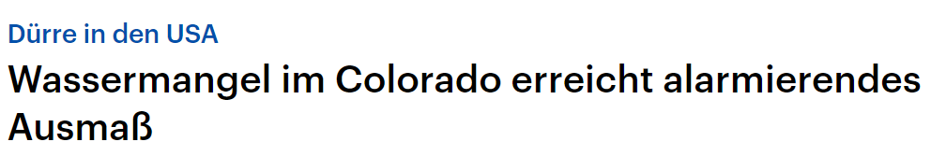
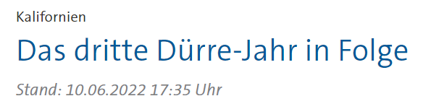
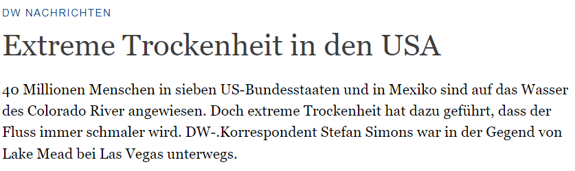
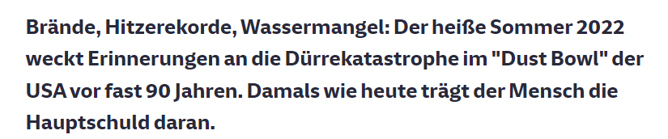
Abb. 1
Abb.3
Abb.2
Abb.4
Notes:
Viel über Klima Klimawandel gehört…
→ Dürre! Unteranderem Auswirkung des Klimawandel → Bogen spannen !
Mehrer Headlines welche die Aktualität und Präsenz der Situation verdeutlichen sollen

Slide 2
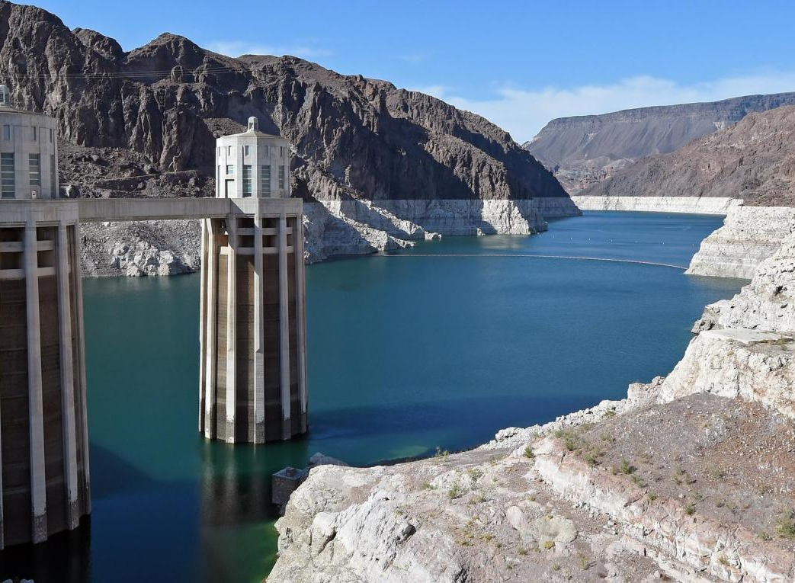
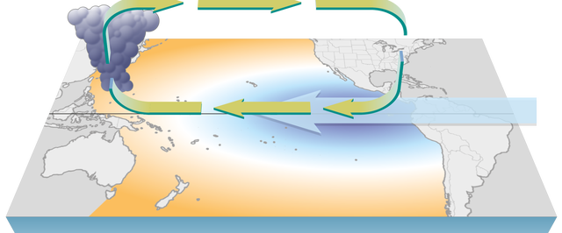
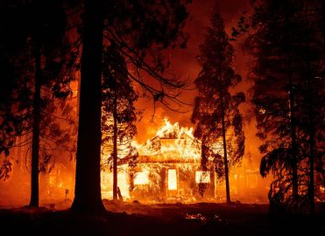
Abb. 1
Abb. 3
Dürre und ihre Folgen USA
Abb. 2
Notes:
Leak Mead:
Wasserstand von Stausee Lake Mead auf niedrigstem Stand seit 22 Jahren!
Bushfire:
Kalifornien Bushfire August 2020 ca. 800 Menschen mussten Heimat verlassen.
La Nina Phänomen:

Slide 3
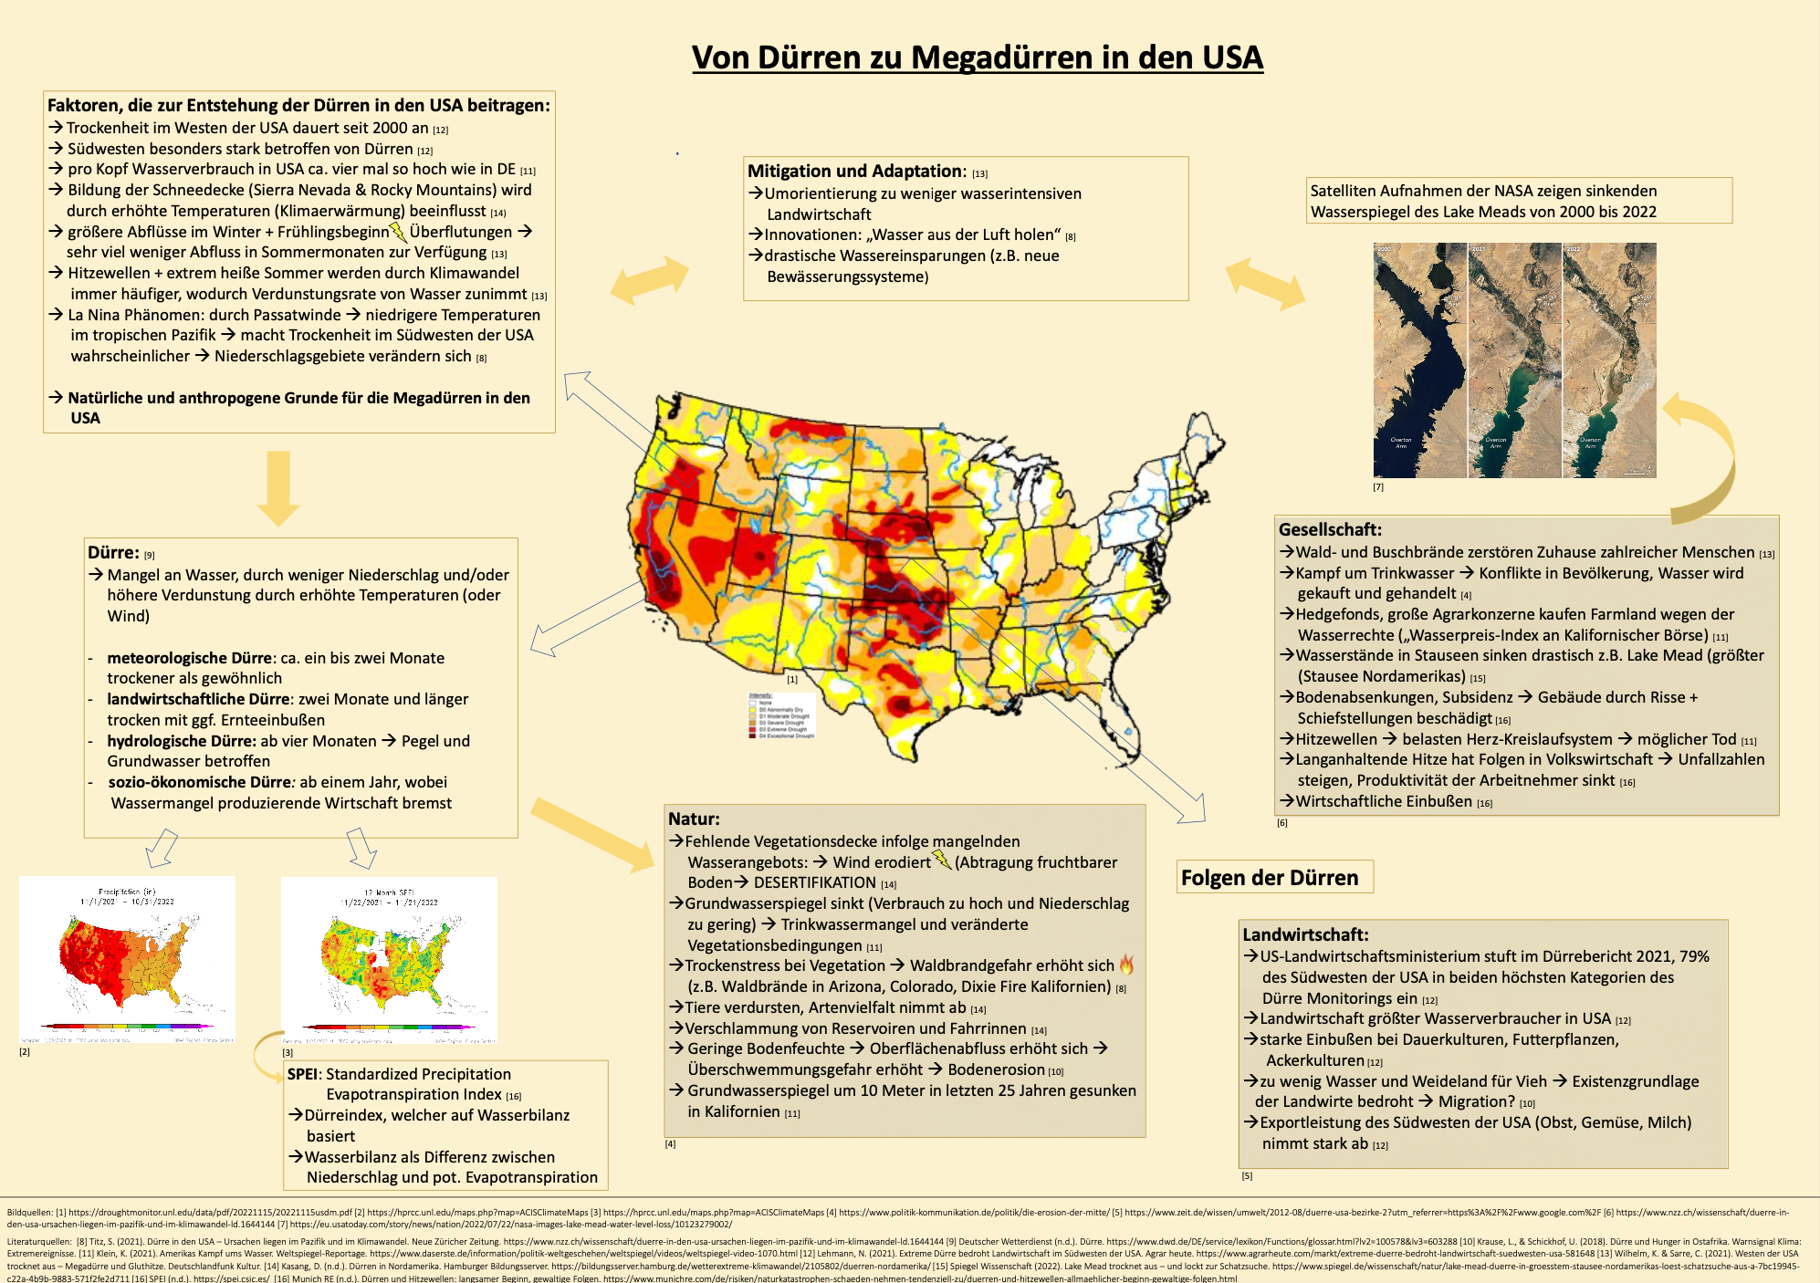
Notes:
Wenn das euch das jetzt neugierig gemacht hat und ihr mehr über die schwerwiegenden Folgen und Auswirkungen von Dürre wissen wollt
--> Dann schaut euch mein Poster an

Slide 4
Quellen
Literaturquellen:
Titz, S. (2021). Dürre in den USA – Ursachen liegen im Pazifik und im Klimawandel. Neue Züricher Zeitung. https://www.nzz.ch/wissenschaft/duerre-in-den-usa-ursachen-liegen-im-pazifik-und-im-klimawandel-ld.1644144
Deutscher Wetterdienst (n.d.). Dürre. https://www.dwd.de/DE/service/lexikon/Functions/glossar.html?lv2=100578&lv3=603288
Krause, L., & Schickhof, U. (2018). Dürre und Hunger in Ostafrika. Warnsignal Klima: Extremereignisse.
Klein, K. (2021). Amerikas Kampf ums Wasser. Weltspiegel-Reportage. https://www.daserste.de/information/politik-weltgeschehen/weltspiegel/videos/weltspiegel-video-1070.html
Lehmann, N. (2021). Extreme Dürre bedroht Landwirtschaft im Südwesten der USA. Agrar heute. https://www.agrarheute.com/markt/extreme-duerre-bedroht-landwirtschaft-suedwesten-usa-581648
Wilhelm, K. & Sarre, C. (2021). Westen der USA trocknet aus – Megadürre und Gluthitze. Deutschlandfunk Kultur.
Bildquellen:
Abb. 1: Wassermangel Colorado: https://www.deutschlandfunk.de/wassermangel-im-colorado-river-100.html
Abb. 2: Extreme Trockenheit: https://www.<dw.com/de/extreme-trockenheit-in-den-usa/av-62947851
Abb. 3: drittes Dürre-Jahr: https://www.tagesschau.de/ausland/usa-kalifornien-duerre-101.html
Abb. 4: Brände, Hitzerekorde, Wassermangel: https://www.sueddeutsche.de/leben/usa-dust-bowl-klimawandel-trockenheit-hitze-geschichte-1.5641075
Abb. 5 :Dixie Fire: https://edition.cnn.com/2021/07/25/weather/dixie-fire-california-update/index.html
Abb. 6 :Stausee Lake Mead: https://www.welt.de/wissenschaft/article130194539/2016-wird-in-Las-Vegas-das-Wasser-knapp.html#cs-Lake-Mead-At-Historic-Low-Levels-As-Drought-Continues-In-Western-US-3.jpg
Abb. 7: La Nina Phänomen: https://www.nzz.ch/wissenschaft/duerre-in-den-usa-ursachen-liegen-im-pazifik-und-im-klimawandel-ld.1644144

